Slide 1
UT5. Entrenamiento redes neuronales.

Slide 2
Bloques de la unidad:
Funciones de coste.
Entrenamiento con gradient descent.
Stochastic Gradient Descent (SGD).
Laboratorio 1.
Backpropagation.
Ejercicios regla cadena.
Unidades de activación.
Inicialización de parámetros.
Batch normalization.
Optimización avanzada.
Regularización.
Laboratorio 2.

Slide 3
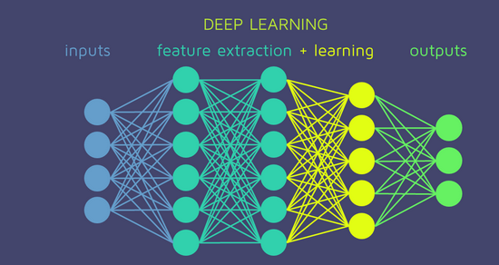

Funciones de coste:

Slide 4
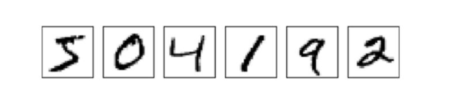
Funciones de coste:
Vamos a ver un ejemplo de red neuronal que sirve para clasificar dígitos manuscritos.
Para ello, utilizaremos el dataset MNIST, una especie de “Hello world” del aprendizaje automático.
MNIST es un dataset que contiene números manuscritos del 0 al 9.

Slide 5
Funciones de coste:
El tamaño del dataset es de 60.000 elementos de training data y 10.000 elementos de test data.
Tenemos por tanto un problema de clasificación con 10 clases: los números del 0 al 9.

Slide 6
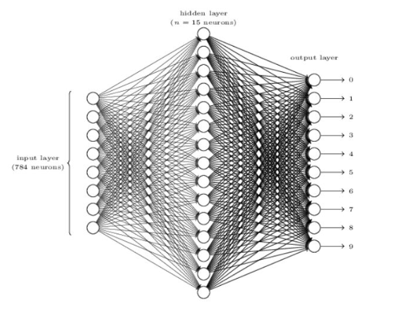
Funciones de coste:

Slide 7
Funciones de coste:
Input layer:
Las imágenes están compuestas por píxeles en blanco y negro de tamaño 28x28.
Necesitamos un vector para la entrada de nuestra red, por tanto concatenamos todos los píxeles en una fila de 784 elementos. Cada neurona representa el valor de un píxel, con un valor entre 0 y 1 según la oscuridad del píxel.

Slide 8
Funciones de coste:
Hidden layer:
Utilizaremos una única hidden layer (el problema es relativamente fácil) con 15 neuronas. Se puede experimentar con el número de hidden layers y de neuronas.

Slide 9
Funciones de coste:
Output layer:
Tendremos 10 neuronas de salida, una por cada posible número a clasificar.
La neurona de esta capa que tenga la mayor activación de salida indicará el número resultante.

Slide 10
Funciones de coste:
Vamos a intentar intuir que está pasando en la hidden layer:
Debería estar claro que al añadir más nodos a esta capa, estamos añadiendo más potencia a la red, ya que a partir de los píxeles de entrada obtenemos más representaciones intermedias.

Slide 11
Funciones de coste:
En general, las representaciones intermedias que obtiene una red neuronal no son fáciles de entender y escapan a nuestra comprensión. Sin embargo, en este ejemplo, al ser sobre imágenes, se puede visualizar qué neuronas se activan al ver ciertos números, por lo que podemos deducir qué formas o features está aprendiendo a reconocer la red.

Slide 12
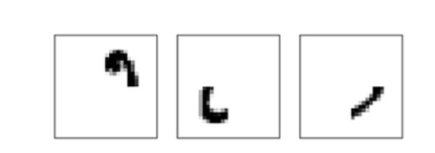
Funciones de coste:
Ejemplo de representación de una imagen en la hidden layer.

Slide 13
Funciones de coste:
¿Cuántas neuronas necesitamos en la hidden layer?
Este número es un hiperparámetro de la red y somos libres para elegirlo.
No hay una fórmula exacta. Normalmente se determina de manera empírica mediante una búsqueda de hiperparámetro

Slide 14
Funciones de coste:
x: input o training example (en nuestro caso, vector de 784 píxeles).
y(x): valor deseado de salida de la red, representado como vector de 10 componentes.
Ej: y(x) = (0, 0, 0, 1, 0, 0, 0, 0, 0, 0) representa la salida deseada de una imagen que es un 3.

Slide 15
Funciones de coste:
y(x) es la función que queremos aprender. Es una función que asocia a cada imagen en forma de píxeles el número correspondiente, en forma de un vector de 10 elementos.
La red neuronal también es una función, dependiente de los parámetros w y b y de la imagen x. Definiremos esta función como a(x, w, b) o como a para simplificar.

Slide 16
Funciones de coste:
Objetivo: Obtener (“aprender”) los parámetros w y b de la red neuronal que mejor aproximen la función y(x) para todos los valores x, esto es, para todos los training examples de nuestro dataset.

Slide 17
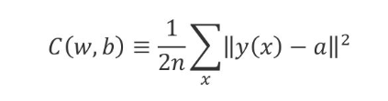
Funciones de coste:
Necesitamos cuantificar de algún modo cómo de buena es la aproximación de a(x, w, b) a y(x). Para ello definimos la función de coste o cost function

Slide 18
Funciones de coste:
a es la salida de la red para a(x, w, b).
n es el número de data points en nuestro dataset.
w y b son los parámetros de la red neuronal.
El sumatorio sobre x es sobre todos los training examples de nuestro dataset.

Slide 19
Funciones de coste:
Estamos obteniendo el cuadrado de la distancia vectorial, un número siempre positivo, entre el valor real de salida y la salida de nuestra red.
¿ Qué es y(x) ?
¿ Qué es x ?

Slide 20
Funciones de coste:
Ejemplo
a(x, w, b) = (0.9, 0.1, 0.1, 0.2, 0, 0, 0, 0, 0, 0)
y(x) = (1, 0, 0, 0, 0, 0, 0, 0, 0, 0)
■ Para este ejemplo, el error sería:
Sumamos los errores de todos los datos= c(w,b)=2,27
Notes:
0,01 + 0,81 + 0,81 + 0,64

Slide 21

Funciones de coste:
Nuestro objetivo al entrenar la red neuronal es conseguir que nuestra aproximación al objetivo real sea lo mejor posible, esto es, minimizar en la medida de lo posible C(w, b).
Ejemplo de aproximación correcta:
a(x, w, b) = (1, 0, 0, 0, 0, 0, 0, 0, 0, 0)
c(w,b) =0
Notes:
El problema a resolver es un problema de optimización: queremos
obtener los valores de w y b que minimicen el valor de C.

Slide 22
Funciones de coste:
Existen distintas funciones de pérdida o loss functions para medir el error en el que está incurriendo el modelo. En este caso estamos utilizando la función de pérdida conocida como Mean Squared Error (MSE).
Normalmente, para problemas de clasificación se utiliza cross-entropy loss.
Notes:
El problema a resolver es un problema de optimización: queremos
obtener los valores de w y b que minimicen el valor de C.

Slide 23
Funciones de coste:
Durante el curso, utilizaremos los términos de coste y pérdida de
manera intercambiable. Técnicamente, podríamos decir que la diferencia está en que la loss function mide el error en un ejemplo mientras que la función de coste es la suma de errores de todos los ejemplos.
Notes:
El problema a resolver es un problema de optimización: queremos
obtener los valores de w y b que minimicen el valor de C.

Slide 24
Funciones de coste:
REPASO
Hemos definido una función y(x) que modela el problema a solucionar.
Buscamos encontrar una función que aproxime y de la mejor manera posible. Utilizamos una red neuronal modelada con parámetros w y b para ello: a(x, w, b).
Para cuantificar esta aproximación, definimos una función de coste C que nos da una medida del error que comete nuestra red neuronal a partir de los datos a utilizar.
Notes:
El problema a resolver es un problema de optimización: queremos
obtener los valores de w y b que minimicen el valor de C.

Slide 25

Funciones de coste:
Entrenar la red neuronal se convierte en un problema de optimización: Queremos encontrar los valores de los parámetros w y b que minimizan C.
Notes:
El problema a resolver es un problema de optimización: queremos
obtener los valores de w y b que minimicen el valor de C.

Slide 26

2. Entrenamiento con gradient descent:
Vamos a ver primero cómo minimizar una función general C(v), donde v puede ser un vector de varias variables.
Una forma de obtener el mínimo de una función es calcular analíticamente mediante la derivada: C’(v) = 0. Sin embargo, esto no va a ser factible para funciones tan complejas y con tantos parámetros como el coste asociado a una red neuronal.
Notes:
El problema a resolver es un problema de optimización: queremos
obtener los valores de w y b que minimicen el valor de C.

Slide 27
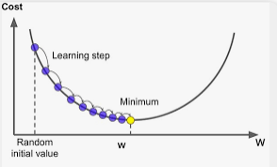
2. Entrenamiento con gradient descent:
Empezamos en un punto (v1, v2 ) al azar.
Encontramos la dirección de máxima pendiente hacia abajo.
Damos un pequeño paso en esa dirección.
Repetimos el proceso desde el nuevo punto obtenido hasta llegar a un mínimo.
Notes:
El problema a resolver es un problema de optimización: queremos
obtener los valores de w y b que minimicen el valor de C.

Slide 28
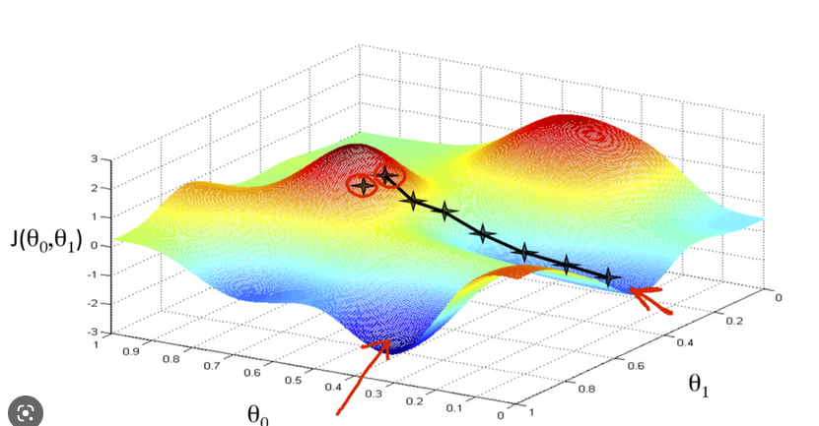
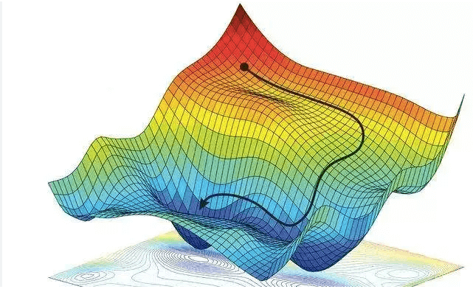
2. Entrenamiento con gradient descent:
Se puede complicar la base matemática
Notes:
El problema a resolver es un problema de optimización: queremos
obtener los valores de w y b que minimicen el valor de C.

Slide 29
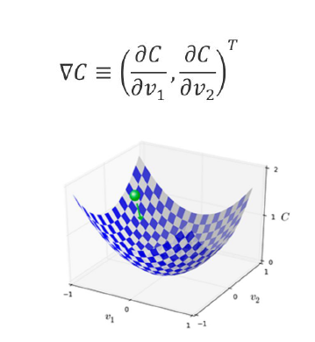
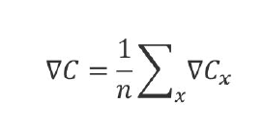
2. Entrenamiento con gradient descent:
Se puede complicar la base matemática
Notes:
El problema a resolver es un problema de optimización: queremos
obtener los valores de w y b que minimicen el valor de C.

Slide 30
2. Entrenamiento con gradient descent:
Pero a nosotros sólo nos va a preocupar para optimizar el learning rate.
El learning rate η, como su propio nombre indica, define en cierta medida la velocidad a la que gradient descent funciona. Tiene que ser lo suficientemente pequeño para que la aproximación local que define la derivada sea correcta y la derivación anterior sea cierta.
Notes:
El problema a resolver es un problema de optimización: queremos
obtener los valores de w y b que minimicen el valor de C.

Slide 31
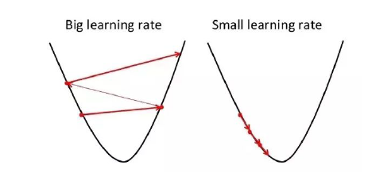
2. Entrenamiento con gradient descent:
Si η es demasiado grande, podríamos no encontrar el mínimo o incluso divergir a valores de C mayores.
Por otro lado, un valor demasiado pequeño haría que el algoritmo avanzara de forma muy lenta.
Notes:
El problema a resolver es un problema de optimización: queremos
obtener los valores de w y b que minimicen el valor de C.

Slide 32
2. Entrenamiento con gradient descent:
Resumen de conceptos vistos hasta ahora.
Input layer. Hidden layer. Número de capas ocultas. Output layer. Función de coste. | Loss function. Mean Squared Error (MSE) Cross-entropy loss. Gradient descent. Learning rate
Notes:
El problema a resolver es un problema de optimización: queremos
obtener los valores de w y b que minimicen el valor de C.

Slide 33
3. Stochastic Gradient Descent (SGD)
En la práctica, una red neuronal no se entrena calculando el gradiente completo, sino una estimación del mismo obtenido con una muestra aleatoria de training examples.
En vez del gradiente completo, hacemos una media de gradientes a partir de una pequeña muestra de ejemplos, por ejemplo 128, lo cual es una gran diferencia para datasets con miles o millones de puntos. Podemos pensar en ello como una especie de encuesta electoral donde nos hacemos una idea del valor del gradiente.

Slide 34
3. Stochastic Gradient Descent (SGD)
Elegimos m examples del dataset: X1, X2, … , Xm. Este conjunto de m puntos se denomina batch o mini-batch.
Tamaños comunes para una mini-batch: 16, 32, 64, 128, 256, 512… A valores mayores, mejor aproximación, pero más operaciones. (Como de grandes son mis encuestas)
¿ Por qué hacemos más operaciones ?
Notes:
El problema a resolver es un problema de optimización: queremos
obtener los valores de w y b que minimicen el valor de C.

Slide 35
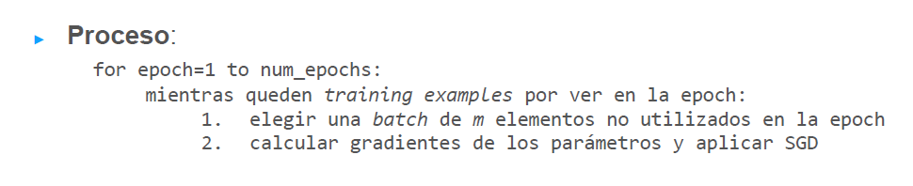
3. Stochastic Gradient Descent (SGD)
El entrenamiento ocurre batch a batch (elegidas aleatoriamente) hasta completar todos los elementos del dataset. Cuando hemos utilizado todos los valores del dataset en batches, decimos que hemos entrenado una epoch.

Slide 36
3. Stochastic Gradient Descent (SGD)
Ejemplo:
Un dataset de 10.240 elementos con un mini-batch de 512. ¿Cuantos ajustes de gradientes realizaremos por cada época ?
Y si no utilizáramos SGD. ¿Cuántos ajustes de gradientes realizaremos por cada época ?
Notes:
20 / 1

Slide 37
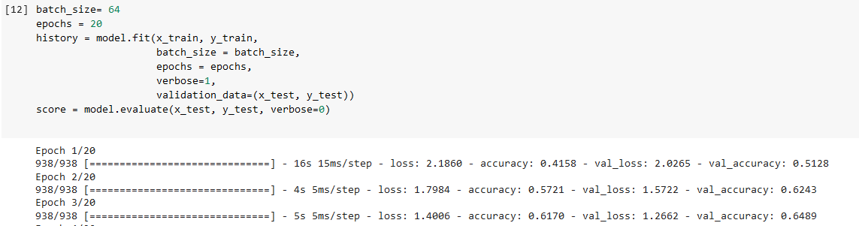
3. Stochastic Gradient Descent (SGD)
¿ Cuál es el máximo número de elementos en el conjunto de entrenamiento ?
Notes:
64*938=60.032

Slide 38
4. Laboratorio
Normalmente al entrenar una red neuronal dividimos los datos en training data y validation data.
Los test data los utilizaremos para tunear los hiperparámetros a partir de la estimación final de las métricas de nuestro modelo.
Generalmente:
70 % Train.
20 % Validation.
10 % Test.
Notes:
El problema a resolver es un problema de optimización: queremos
obtener los valores de w y b que minimicen el valor de C.

Slide 39
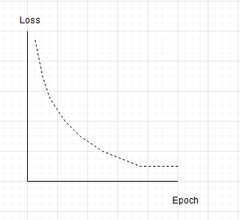
4. Laboratorio
Durante el entrenamiento es muy importante seguir las métricas, en especial la loss, para verificar que todo es correcto.
Notes:
El problema a resolver es un problema de optimización: queremos
obtener los valores de w y b que minimicen el valor de C.

Slide 40
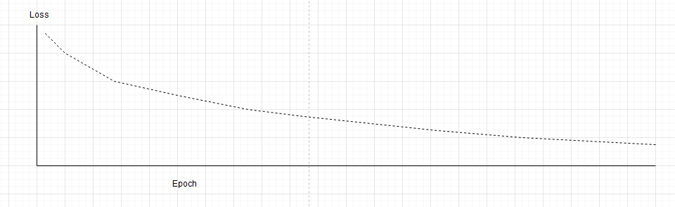
4. Laboratorio
Si tenemos una learning rate baja. Necesita muchas Epoch (Bien escaso)
Notes:
El problema a resolver es un problema de optimización: queremos
obtener los valores de w y b que minimicen el valor de C.

Slide 41
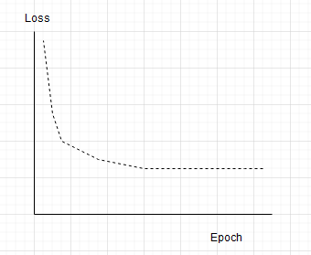
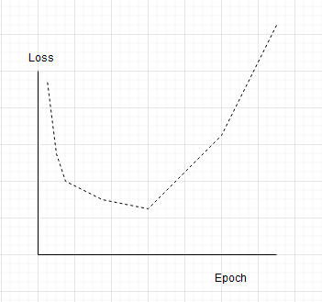
4. Laboratorio
Si tenemos una learning rate alta. No llegamos a una solución óptima.
Notes:
El problema a resolver es un problema de optimización: queremos
obtener los valores de w y b que minimicen el valor de C.

Slide 42
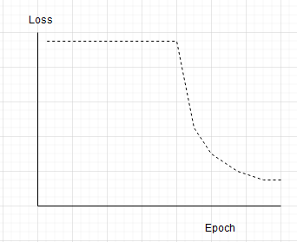
4. Laboratorio
Caso especial: Es muy probable que esto se deba a la inicialización de los parámetros. Lo veremos en la segunda parte del tema.
Notes:
El problema a resolver es un problema de optimización: queremos
obtener los valores de w y b que minimicen el valor de C.

Slide 43
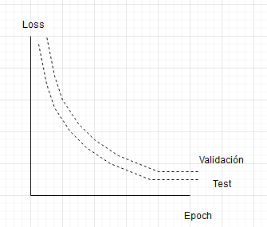
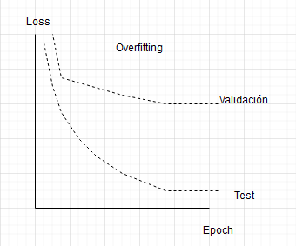
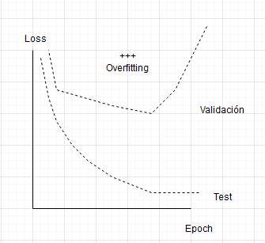
4. Laboratorio
La función de pérdida ayuda al overfitting
Notes:
El problema a resolver es un problema de optimización: queremos
obtener los valores de w y b que minimicen el valor de C.

Slide 44
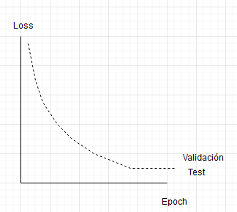
4. Laboratorio
Por último si se solapan nos quiere decir que hacen falta más capas.
Notes:
El problema a resolver es un problema de optimización: queremos
obtener los valores de w y b que minimicen el valor de C.

Slide 45
4. Laboratorio
Es muy importante que relacionemos los vistos en clase.
Input layer. Hidden layer. Número de capas ocultas. Output layer. Función de coste. Loss function. | Mean Squared Error (MSE) Cross-entropy loss. Gradient descent. Learning rate Batch / Epoch SGD
Notes:
El problema a resolver es un problema de optimización: queremos
obtener los valores de w y b que minimicen el valor de C.

Slide 46
4. Laboratorio
Ahora vamos a realizar el Colab: Entrenamiento_Redes_Neuronales.ipynb
Notes:
El problema a resolver es un problema de optimización: queremos
obtener los valores de w y b que minimicen el valor de C.

Slide 47
5. Backpropagation
SGD, un algoritmo que permite entrenar una red neuronal a partir de los gradientes respecto a cada parámetro de la red.
En este apartado vamos a ver cómo calcular estos gradientes.
Una primera idea para calcular los gradientes sería obtener una solución analítica (derivar a mano la función de la red respecto a cada parámetro). Pero esto se hace extremadamente complejo para redes neuronales de gran tamaño.

Slide 48
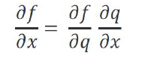
5. Backpropagation
El concepto básico sobre el que se asienta el algoritmo de backpropagation es el de la regla de la cadena. Esta nos permite derivar funciones complejas que se componen de otras funciones.
Por ejemplo, f(x, y, z) = (x + y)z podría ser escrita como f = qz si definimos q = x + y. La regla de la cadena nos dice que:
De este modo, obtenemos la derivada parcial de f respecto de x mediante el producto de dos derivadas más sencillas.

Slide 49

5. Backpropagation
Resumen hasta ahora:
Calcular los gradientes es una tarea muy compleja incluso en los tiempos que vivimos donde disponemos infinidad de GPU.
Recordar que utilizamos GPU en vez de CPU porque básicamente están compuestas por ALU’s en paralelo.
Para solucionar este problema utilizamos la regla de cadena.

Slide 50

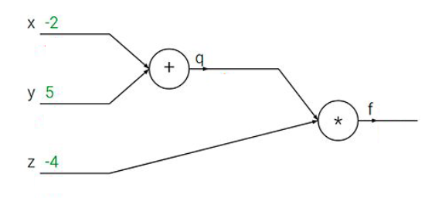
5. Backpropagation
Nuestras redes neuronales van a ser grafos de computación, Tensorflow por dentro está formado por estos.
Ejemplo de backpropagation

Slide 51
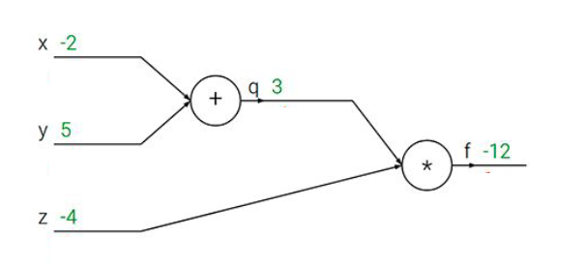
5. Backpropagation
Primero: Forward pass. Calculamos las salidas de cada nodo a partir
de sus inputs.

Slide 52
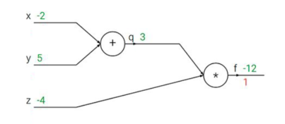
5. Backpropagation
El gradiente de f respecto a sí misma es 1.

Slide 53
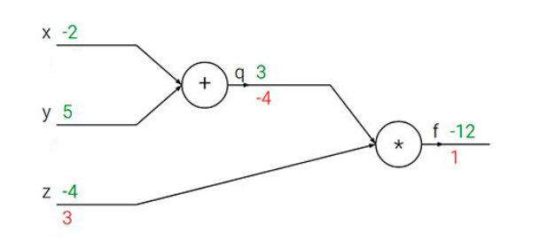
5. Backpropagation
Producto: El gradiente de una variable de entrada viene dado por el producto del valor de la otra variable de entrada y el valor del gradiente de salida.
1*(-4)=-4
1*3=3

Slide 54
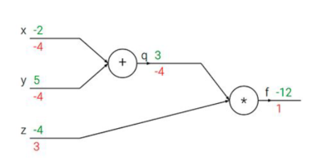
5. Backpropagation
Suma: Envía el gradiente de salida directamente hacia atrás a todos los inputs. Consecuencia de que la derivada respecto a los inputs sea 1.

Slide 55
5. Backpropagation
Otro patrón que se encuentra es el máximo: La variable con mayor valor se lleva todo el gradiente de salida, mientras que la variable de menor valor tiene gradiente 0 (el gradiente no fluye hacia atrás).

Slide 56
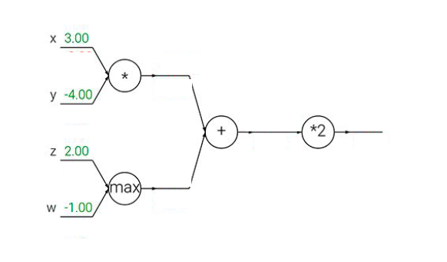
5. Backpropagation
Ejemplo:

Slide 57
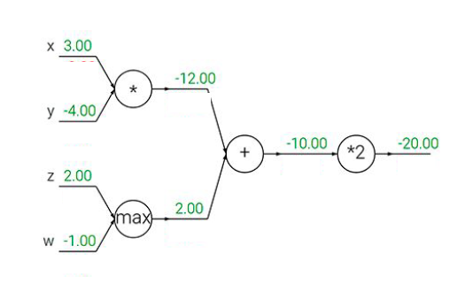
5. Backpropagation
Ejemplo:

Slide 58
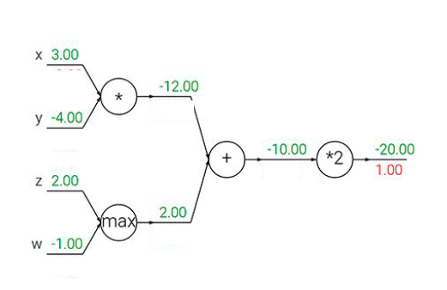
5. Backpropagation
El gradiente de f respecto a sí misma es 1.

Slide 59
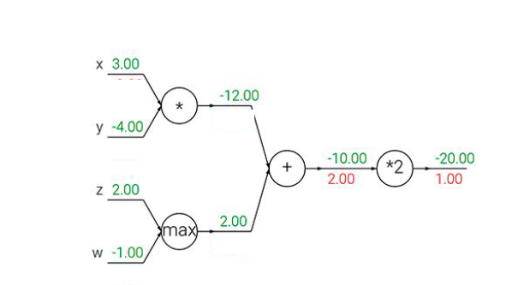
5. Backpropagation
Producto: El gradiente de una variable de entrada viene dado por el producto del valor de la otra variable de entrada y el valor del gradiente de salida.

Slide 60
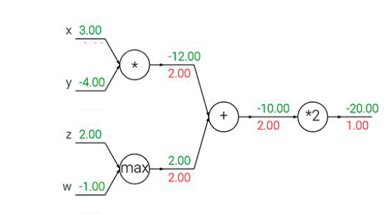
5. Backpropagation
Suma: Envía el gradiente de salida directamente hacia atrás a todos los inputs. Consecuencia de que la derivada respecto a los inputs sea 1.

Slide 61
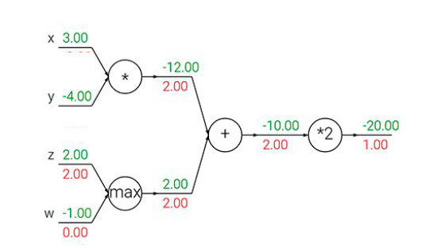
5. Backpropagation
Máximo: La variable con mayor valor se lleva todo el gradiente de salida, mientras que la variable de menor valor tiene gradiente 0 (el gradiente no fluye hacia atrás).

Slide 62
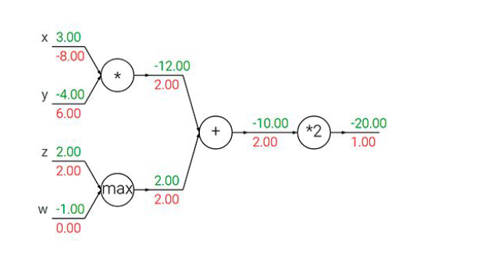
5. Backpropagation
Producto: El gradiente de una variable de entrada viene dado por el producto del valor de la otra variable de entrada y el valor del gradiente de salida.
2*(-4)=8
2*3=6

Slide 63
5. Backpropagation
Producto: El gradiente de una variable de entrada viene dado por el producto del valor de la otra variable de entrada y el valor del gradiente de salida.
2*(-4)=8
2*3=6
Notes:
El problema a resolver es un problema de optimización: queremos
obtener los valores de w y b que minimicen el valor de C.

Slide 64

5. Backpropagation
Hemos conseguido que operaciones muy costosas a nivel de cálculo, se conviertan en operaciones aritméticas básicas.
Gracias a la regla de la cadena.

Slide 65
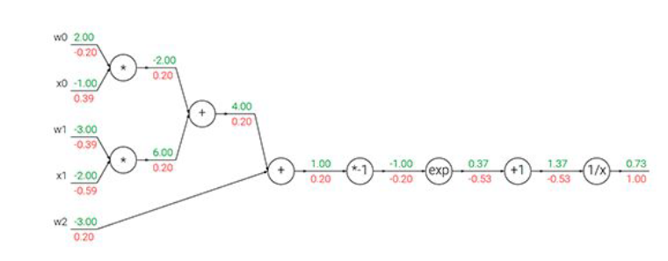

5. Backpropagation
Así podríamos representar una neurona en un grafo de computación.
Para una función de activación Sigmoid tenemos el siguiente grafo.

Slide 66
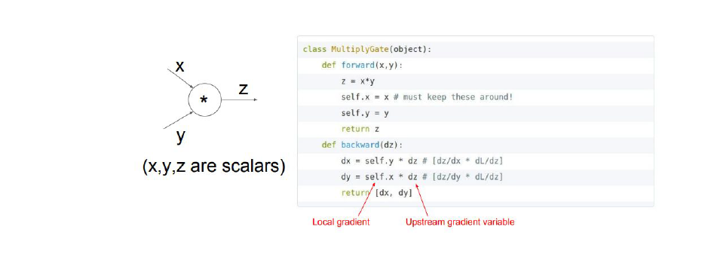
5. Backpropagation
Fragmento de código de TensorFlow.

Slide 67
5. Backpropagation
En definitiva, para aplicar el algoritmo de backpropagation, por cada
operación o nodo a realizar necesitamos:
○ Forward pass: calcular el valor de salida del nodo.
○ Backward pass: obtener el cálculo de los gradientes de cada input a partir del gradiente propagado hacia atrás.

Slide 68
5. Backpropagation
Conociendo las derivadas de cada neurona y de la función de coste,
empezamos calculando el gradiente del coste final y lo propagamos
hacia atrás hasta obtener los gradientes respecto a todos los
parámetros.
Este proceso es general y funcionará para cualquier tipo de
arquitectura de red siempre y cuando esté constituida de operaciones
diferenciables.

Slide 69
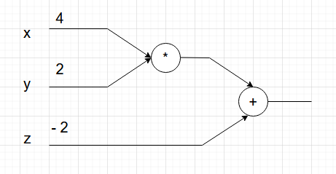
6. Ejercicios de regla de la cadena.
Ejercicio 1

Slide 70
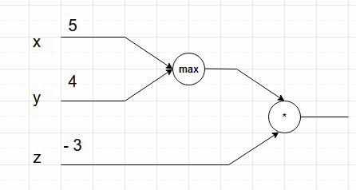
6. Ejercicios de regla de la cadena.
Ejercicio 2

Slide 71
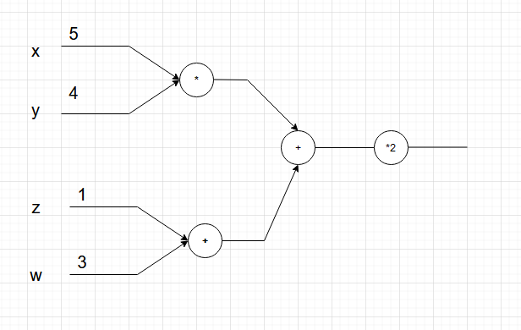
6. Ejercicios de regla de la cadena.
Ejercicio 3

Slide 72
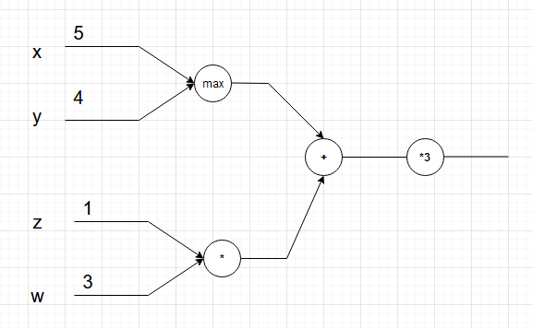
6. Ejercicios de regla de la cadena.
Ejercicio 4

